Slide 1

Unit Test

Slide 2
Unit tests
Software testing
Unit testing

Slide 3
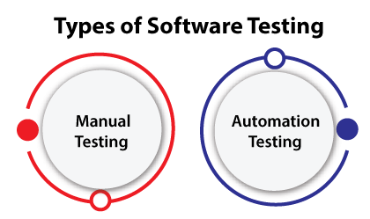
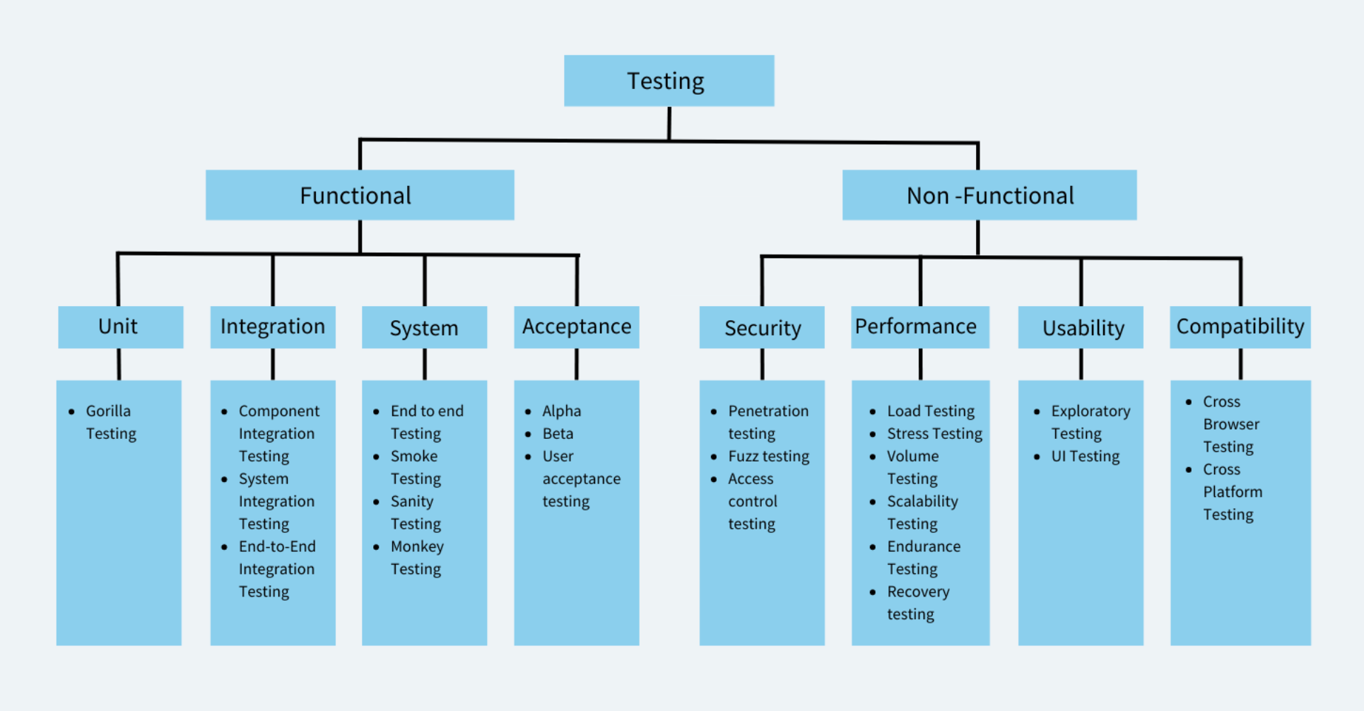
Software Testing

Slide 4
SOFTWARE TEST 4 NIVEAUER:
ACCEPTANCE TESTING
SYSTEM TESTING
Omfang
INTEGRATION TESTING
UNIT TESTS
Tid

Slide 5
De 4 Niveauer af Testing
Unit test — individuelle komponenter
Integration test — integrerede komponenter
System test — HELE systemet
Acceptance test — det færdige system

Slide 6


Hvad er en unit?

Slide 7
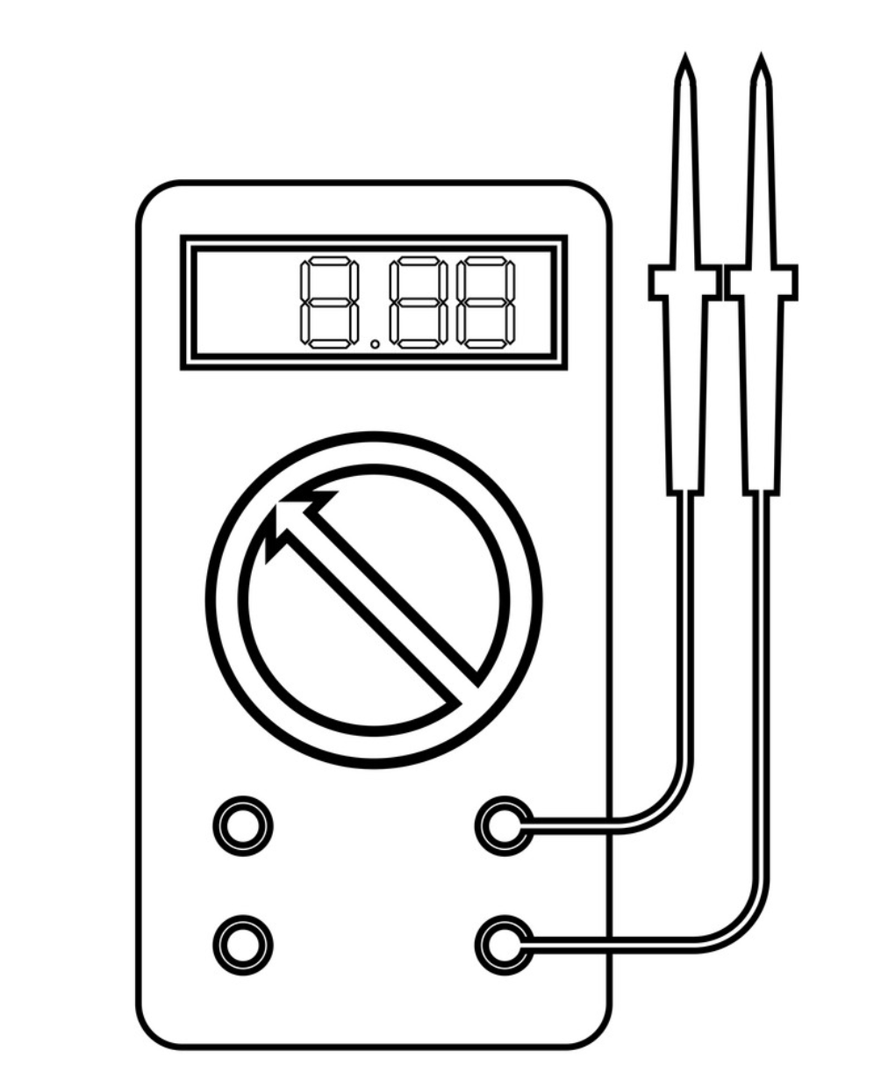

Unit test

Slide 8
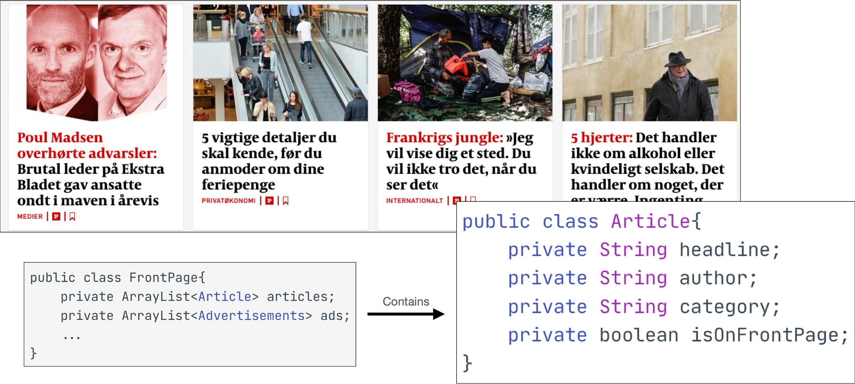
Classes/Objects = units

Slide 9
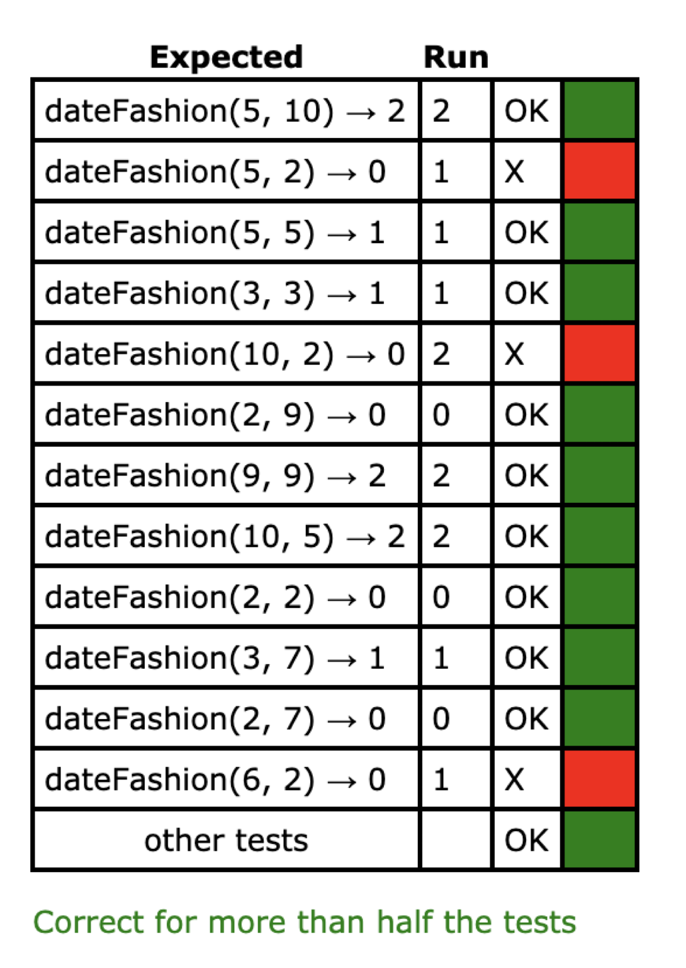
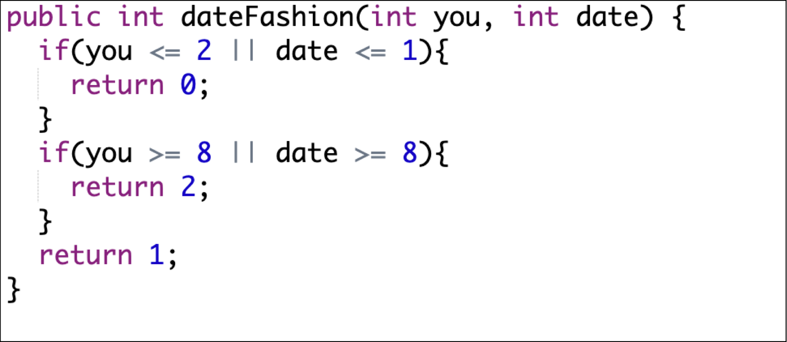

Slide 10
Arrange Act Assert
https://freecontent.manning.com/making-better-unit-tests-part-1-the-aaa-pattern/

Slide 11
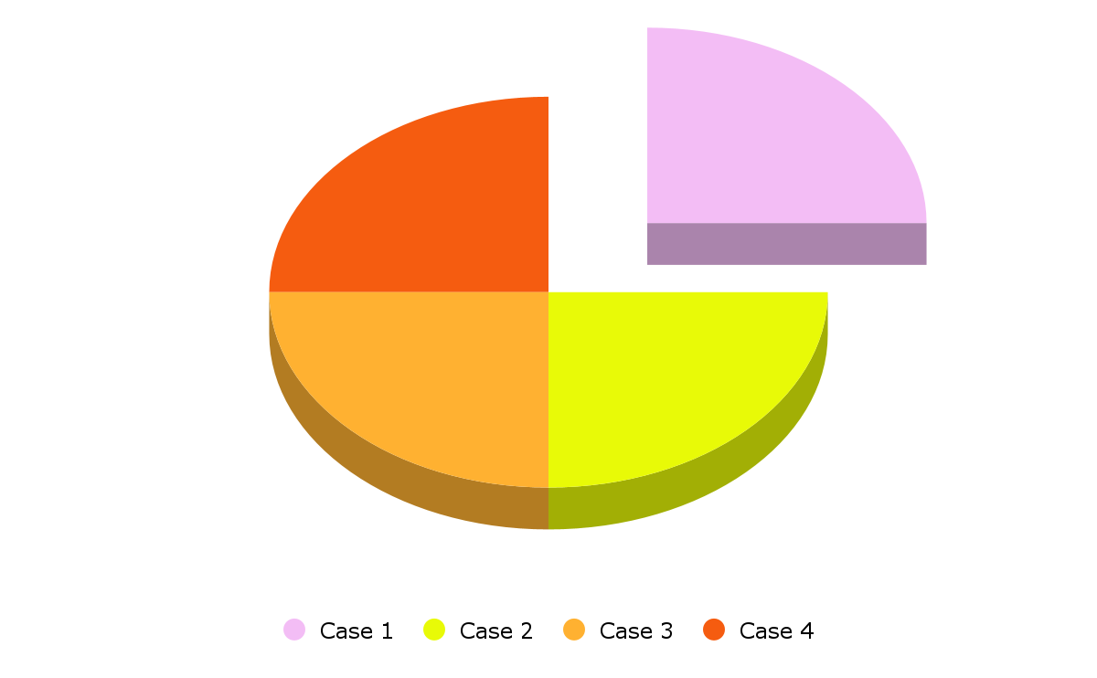
Equivalence Partitioning
https://en.wikipedia.org/wiki/Equivalence_partitioning

Slide 12
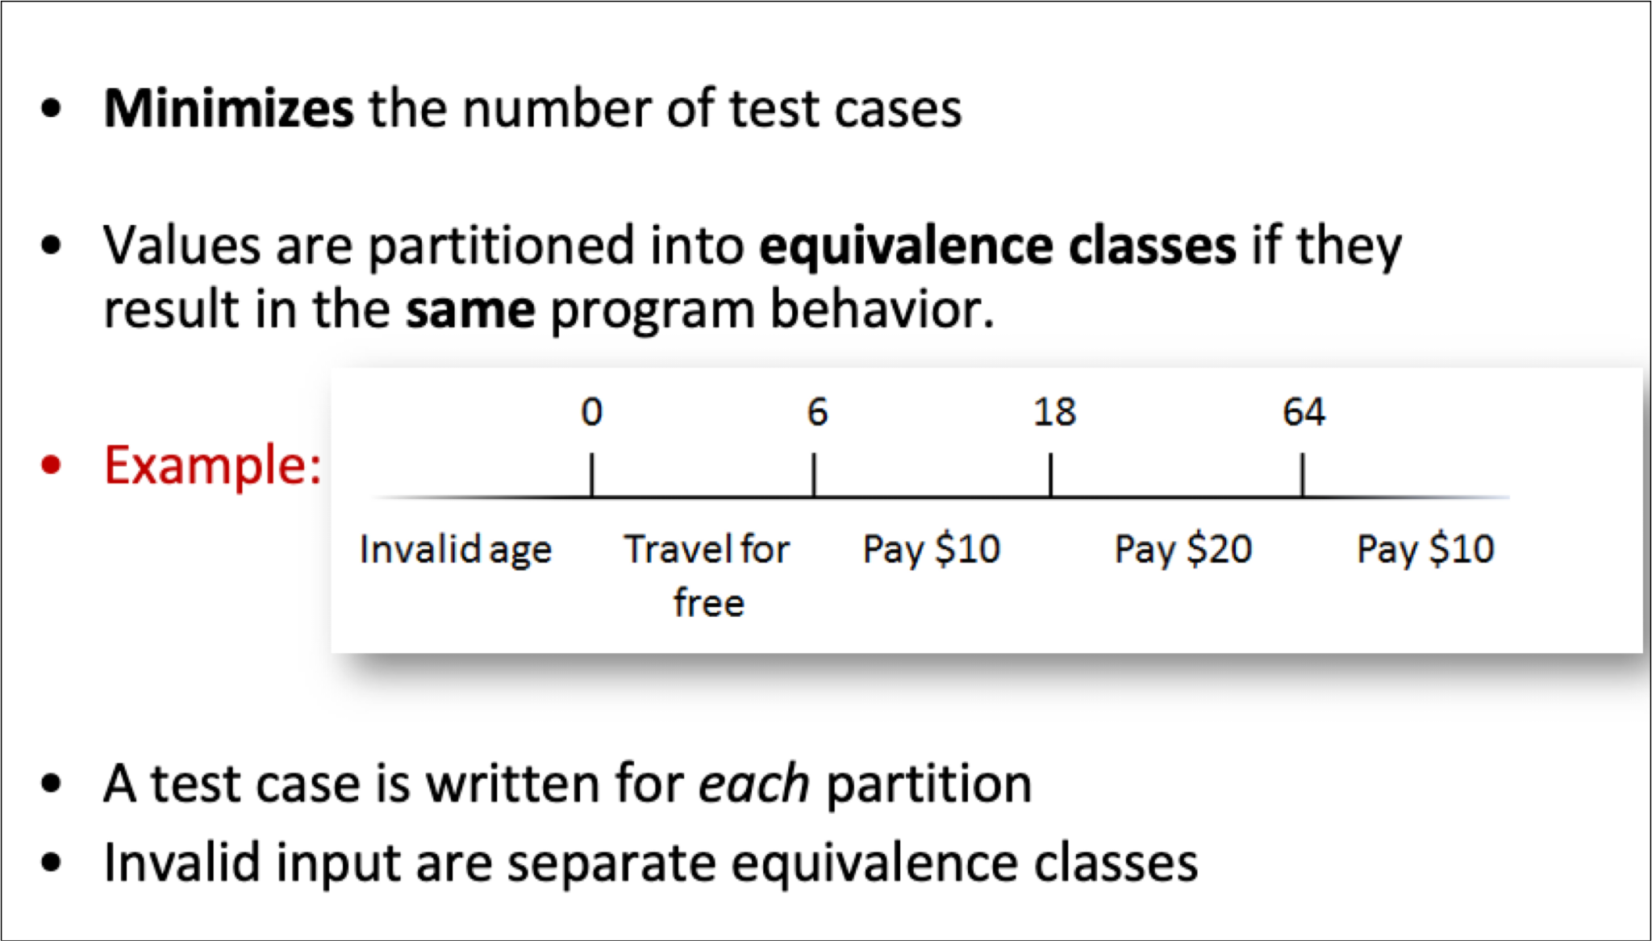
Equivalence Partitioning

Slide 13
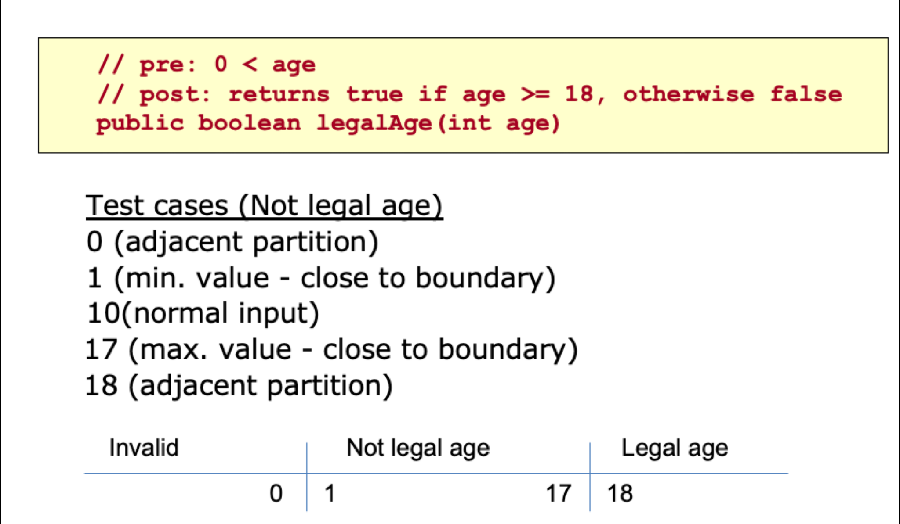
Borderline Analysis

Slide 14
JUnit 5
Det mest anvendte test-framework til Java
Bruges til at skrive og køre unit tests
import static org.junit.jupiter.api.Assertions.assertEquals;
import example.util.Calculator;
import org.junit.jupiter.api.Test;
class MyFirstJUnitJupiterTests {
private final Calculator calculator = new Calculator();
@Test
void addition() {
assertEquals(2, calculator.add(1, 1));
}
}

Slide 15
Assertions
En påstand om hvad der skal være sandt i din kode.
Med unit test bruger du Assertions til at verificere at koden fungerer som planlagt.
Hvis testen fejler, ved du at der er noget galt med den kode du tester.

Slide 16
Assertions eksempler
//check om to værdier er ens
assertEquals(5, myCalculator.add(2, 4));
//check om en boolean er sand eller falsk
assertTrue(user.isLoggedIn());
//check om noget er null
assertNotNull(user.getEmail());
//check om en bestemt exception bliver kastet
assertThrows(IllegalArgumentException.class, () -> {
new Person(null);
});

Slide 17
Assertions🌷🌷🌷
public class Tulip {
private String color;
public Tulip(String color) {
this.color = color;
}
public String getDescription() {
return "Tulip color is: " + color;
}
public String getColor() {
return color;
}
}
import org.junit.jupiter.api.Test;
import static org.junit.jupiter.api.Assertions.*;
public class TulipTest {
@Test
void testGetDescription() {
Tulip t = new Tulip("Red");
assertEquals("Tulip color is: Red", t.getDescription());
assertNotNull(t.getDescription());
}
}

